Slide 1
Рекомендации по оптимизации системы оценивания текущих и промежуточных результатов освоения обучающимися с нарушениями письма и чтения основных общеобразовательных программ
Исрафилова Лилия Маснавиевна, учитель-логопед,
МБУ «ЦППМСП Калининского района г.Челябинска»

Slide 2
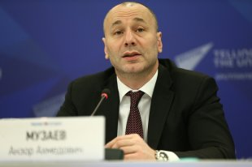
«Систему оценок для школьников с нарушением письма и чтения оптимизируют»
Замминистра просвещения РФ Виктор Басюк на пресс-конференции в ТАСС.
20.10.2020

Slide 3
ДИСЛЕКСИКИ и их права. ОПЫТ других СТРАН
Не снижают оценки за плохой почерк в Австрии, Бразилии, Хорватии, Чехии, Италии, Норвегии, Польше.
Не снижают оценки за орфографические ошибки в Бразилии, Хорватии, Чехии, Италии, Норвегии, Польше.
Если у ребенка есть проблемы с правописанием на иностранном языке, ему выставляются оценки только на основании устных знаний во Франции, Норвегии, Польше.

Slide 4
Федеральный закон от 29.12.2012 № 273-ФЗ «Об образовании в Российской Федерации»
Статья 42. Психолого-педагогическая, медицинская и социальная помощь обучающимся, испытывающим трудности в освоении основных общеобразовательных программ, развитии и социальной адаптации

Slide 5
Рекомендации по оптимизации системы оценивания текущих и промежуточных результатов освоения обучающимися с нарушениями письма и чтения основных общеобразовательных программ

Slide 6
Рекомендации по оптимизации системы оценивания текущих и промежуточных результатов освоения обучающимися с нарушениями письма и чтения основных общеобразовательных программ:
1. специально разработанная шкала оценок.

Slide 7
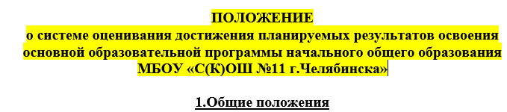
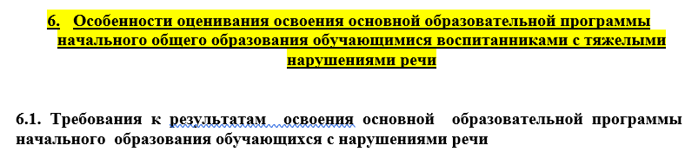
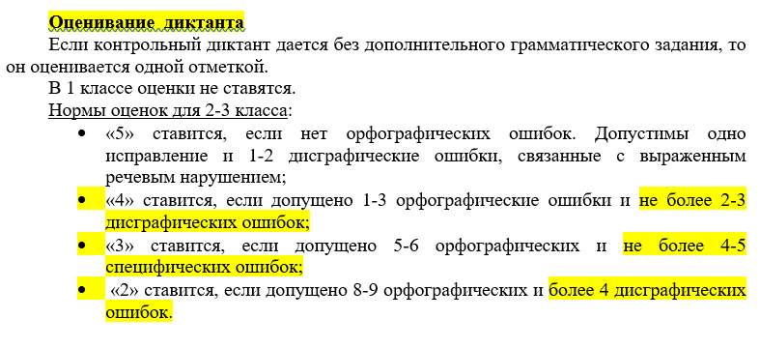
Рекомендации:
1. Специально разработанная шкала оценок.
(из опыта МБОУ «С(К)ОШ № 11 г.Челябинска»)

Slide 8
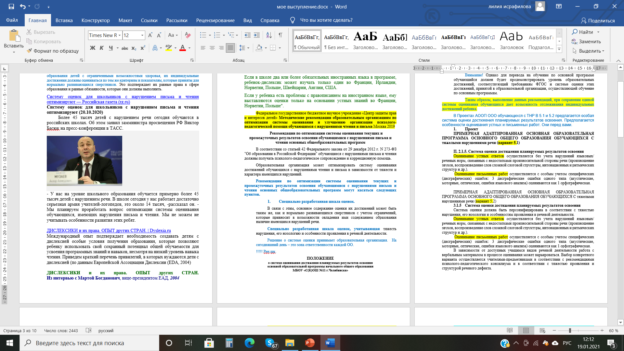

Slide 9
Рекомендации по оптимизации системы оценивания текущих и промежуточных результатов освоения обучающимися с нарушениями письма и чтения основных общеобразовательных программ:
1. специально разработанная шкала оценок.
2. Технология «портфолио»

Slide 10
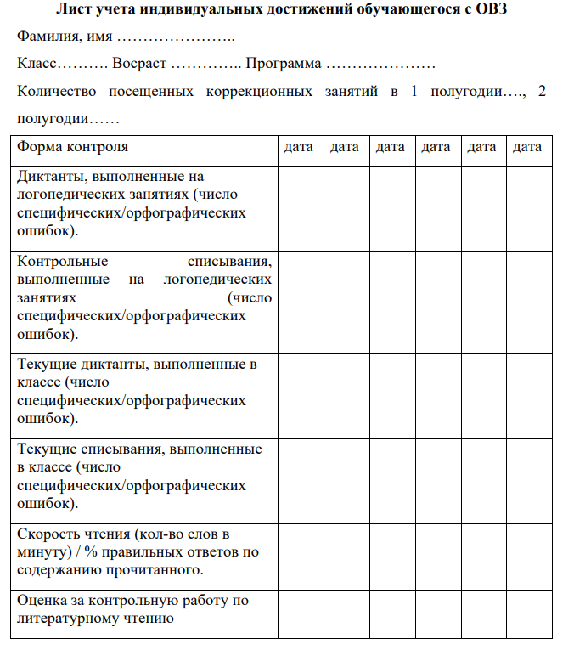
Рекомендации:
2. Индивидуальное портфолио ученика
с нарушениями письма и чтения
(«Методические рекомендации образовательным организациям по оптимизации системы оценивания и улучшению организации психолого-педагогической помощи обучающимся с нарушениями чтения и письма» Федеральное государственное бюджетное научное учреждение «Центр защиты прав и интересов детей», Москва 2019 г.).

Slide 11
Рекомендации по оптимизации системы оценивания текущих и промежуточных результатов освоения обучающимися с нарушениями письма и чтения основных общеобразовательных программ
Исрафилова Лилия Маснавиевна, учитель-логопед,
МБУ «ЦППМСП Калининского района г.Челябинска»

